Slide 1
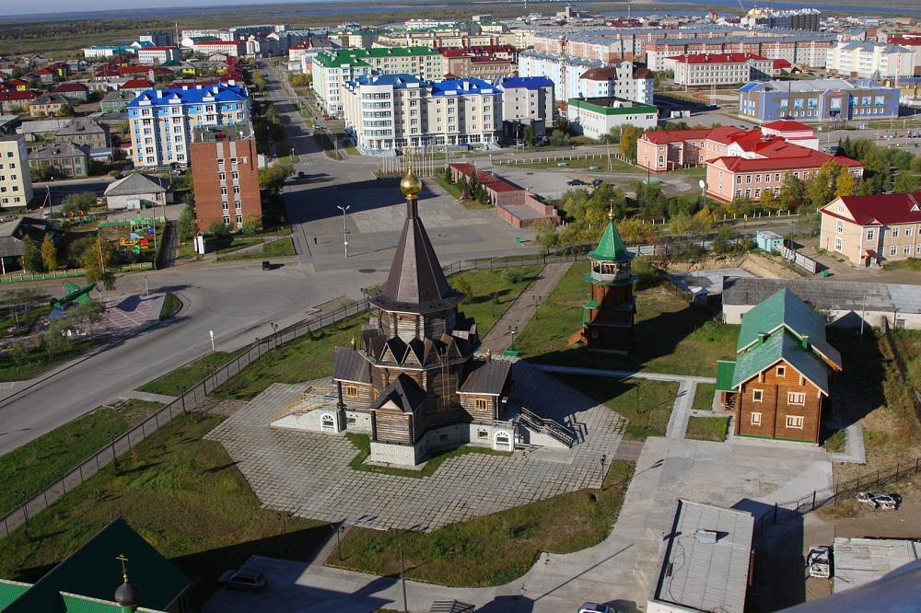
Отчет об исполнении бюджета
МО "Городской округ
"Город Нарьян-Мар" за 2019 год
1

Slide 2
Параметры городского бюджета в 2019 году
млн. руб.
ПОКАЗАТЕЛЬ | Первая редакция | Уточнен-ный план | Исполне-ние | % исполне-ния
ДОХОДЫ | 876,6 | 1208,3 | 1206,6 | 99,9
РАСХОДЫ | 879,4 | 1 235,8 | 1105,4 | 89,4
ДЕФИЦИТ /ПРОФИЦИТ (-/+) | -2,8 | -27,5 | 101,2 | -
в том числе:
Привлечение кредитов кредитных организаций в валюте Российской Федерации | 69,0 | 60,0 | 60,0 | -
Погашение кредитов кредитных организаций в валюте Российской Федерации | 69,0 | 69,0 | 69,0 | -
Привлечение бюджетных кредитов | 50,0 | 50,0 | 50,0 | -
Погашение бюджетных кредитов | 50,0 | 50,0 | 50,0 | -
Изменение остатков средств на счетах по учету средств бюджета | 2,8 | 36,5 | 92,2 | -
2
Администрация МО "Городской округ "Город Нарьян-Мар"

Slide 3
Поступление собственных доходов в 2019 году
млн. руб.
ПОКАЗАТЕЛЬ | ПЛАН | ИСПОЛНЕНО | % ИСПОЛНЕНИЯ
НАЛОГОВЫЕ И НЕНАЛОГОВЫЕ ДОХОДЫ | 641,6 | 649,7 | 101,2
в том числе:
Налоги на прибыль, доходы | 471,3 | 472,2 | 100,2
Налоги на имущество | 24,1 | 23,8 | 98,4
Налоги на совокупный доход | 82,3 | 87,3 | 106,1
Доходы от использования имущества | 17,6 | 19,7 | 111,9
Штрафы | 16,5 | 17,1 | 103,6
Прочие | 29,8 | 29,6 | 99,3
3
Администрация МО "Городской округ "Город Нарьян-Мар"

Slide 4
Собственные доходы городского бюджета
Налоговые доходы –
поступления от уплаты налогов, установленных Налоговым кодексом Российской Федерации
Неналоговые доходы –
поступления от уплаты других пошлин и сборов, установленных законодательством Российской Федерации, а также штрафов за нарушение законодательства
млн. руб.
Динамика поступлений собственных доходов
4
Администрация МО "Городской округ "Город Нарьян-Мар"

Slide 5
Работа по увеличению доходной части городского бюджета
План мероприятий по увеличению доходов в бюджет МО "Городской округ "Город Нарьян-Мар"
Общие мероприятия по увеличению доходов местного бюджета
Анализ поступлений доходов в городской бюджет и осуществление мониторинга недоимки в городской бюджет по налоговым и неналоговым доходам
Проведение комиссий по доходам МО "Городской округ "Город Нарьян-Мар" (ежеквартально)
Мероприятия, направленные на повышение уровня собираемости налога на доходы физических лиц
Мероприятия, направленные на повышение собираемости налогов на совокупный доход
Реализация мероприятий по финансовому оздоровлению убыточных муниципальных предприятий
Мероприятия, направленные на увеличение налоговой базы и повышение собираемости по налогам на имущество
Мероприятия, направленные на повышение собираемости доходов по арендной плате за земельные участки и аренде имущества
Проведение оценки эффективности налоговых льгот, установленных муниципальным образованием
Мероприятия, направленные на повышение собираемости по прочим налоговым и неналоговым платежам
5
Администрация МО "Городской округ "Город Нарьян-Мар"

Slide 6
ОБЪЕМ МУНИЦИПАЛЬНОГО ДОЛГА МО «Городской округ «Город нарьян-мар» НА 01.01.2020Г.
МУНИЦИПАЛЬНЫЙ ДОЛГ
60,0 млн. руб.
ПОГАШЕНИЕ
69,0 млн. руб.
ПРИВЛЕЧЕНИЕ
ПАО "Сбербанк России"
60,0 млн. руб.
Администрация МО "Городской округ "Город Нарьян-Мар"
6

Slide 7
Расходы городского бюджета в 2019 году
млн. руб.
№ п/п | Наименование | План | Исполнено | % исполнения
1. | Общегосударственные вопросы | 264,6 | 255,6 | 96,6
2. | Национальная безопасность и правоохранительная деятельность | 15,0 | 14,7 | 98,0
3. | Национальная экономика | 282,8 | 273,6 | 96,7
4. | Жилищно-коммунальное хозяйство | 616,8 | 507,5 | 82,3
5. | Образование | 4,9 | 4,2 | 85,7
6. | Социальная политика | 47,9 | 46,6 | 97,3
7. | Средства массовой информации | 0,6 | 0,6 | 100,0
8. | Обслуживание государственного и муниципального долга | 3,2 | 2,6 | 81,3
 | ВСЕГО: | 1235,8 | 1105,4 | 89,4
7
Администрация МО "Городской округ "Город Нарьян-Мар"

Slide 8
Муниципальные программы в 2019 году
млн. руб.
№ п/п | Наименование | утверждено | исполнено | % исполнения
1 | МП "Повышение эффективности реализации молодежной политики в муниципальном образовании" | 2,0 | 1,4 | 70,0
2 | МП "Совершенствование и развитие муниципального управления в муниципальном образовании " | 343,1 | 336,9 | 98,2
3 | МП "Развитие предпринимательства в муниципальном образовании" | 4,3 | 4,2 | 97,7
4 | МП "Развитие институтов гражданского общества в муниципальном образовании" | 2,1 | 1,9 | 90,5
5 | МП "Повышение уровня жизнеобеспечения и безопасности жизнедеятельности населения муниципального образования" | 725,7 | 609,7 | 84,0
6 | МП "Формирование комфортной городской среды в муниципальном образовании" | 66,6 | 65,1 | 97,7
7 | МП "Поддержка отдельных категорий граждан муниципального образования" | 38,4 | 38,0 | 99,0
8 | Итого: | 1182,2 | 1057,2
8
Администрация МО "Городской округ "Город Нарьян-Мар"

Slide 9
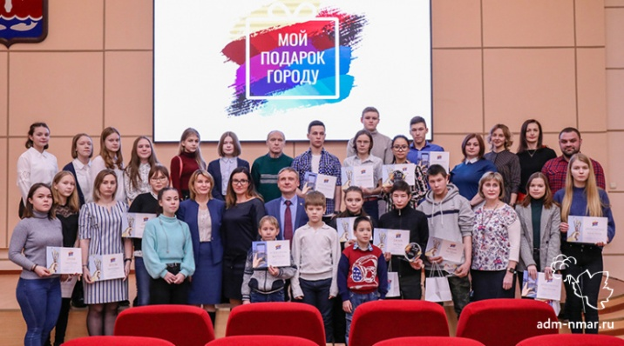
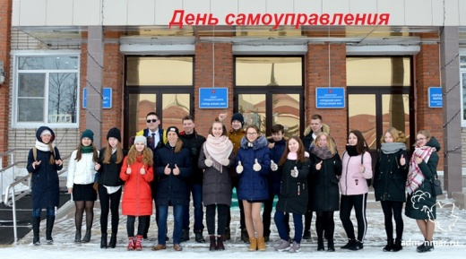
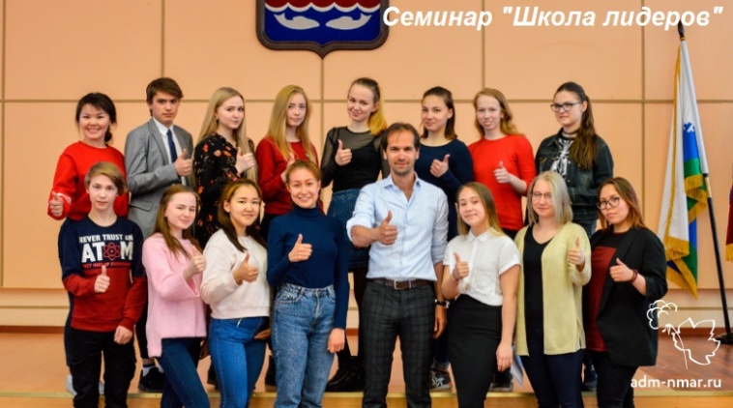
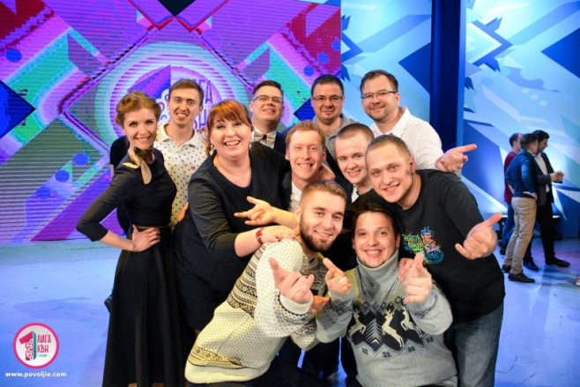
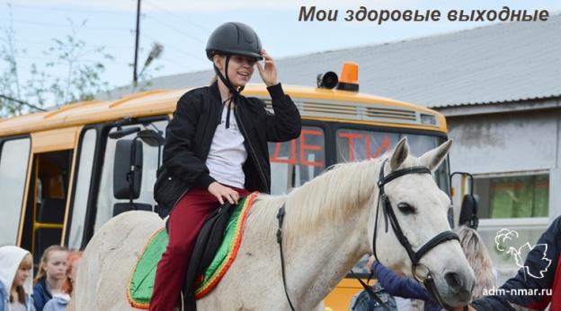
Муниципальная программа "Повышение эффективности реализации молодежной политики в муниципальном образовании"
Объем финансирования программы в 2019 году за счет средств городского бюджета в сумме 2,0 млн.руб., исполнение составило 1,4 млн.руб., или 70 % от плана.
Семинар "Школа лидеров"
Участие молодежи города во Всероссийских форумах
День самоуправления
Городская военно-спортивная игра "К защите Родины готов"
Проведение игр КВН в г. Нарьян-Маре
Участие команды города Нарьян-Мара в спортивно-туристическом слете "Дорогами отцов-героев"
Акция "Мой подарок городу»
Ежегодная акция "Мои здоровые выходные"
Новогоднее мероприятие для молодых семей
Администрация МО "Городской округ "Город Нарьян-Мар"
9
Администрация МО "Городской округ "Город Нарьян-Мар"

Slide 10
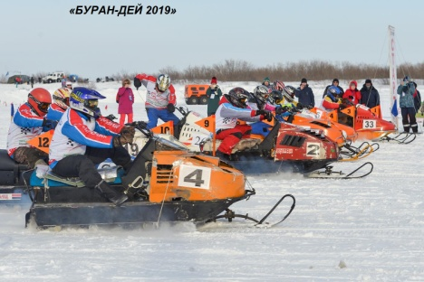
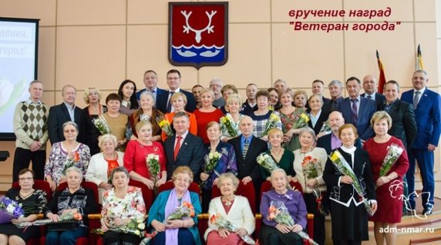
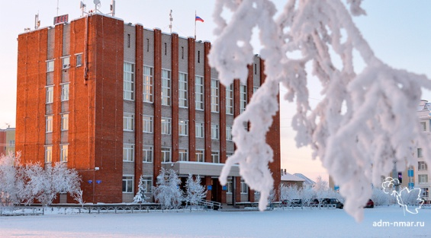
Муниципальная программа "Совершенствование и развитие муниципального управления в муниципальном образовании "
Объем финансирования в 2019 году составил 343,1 млн.руб., исполнение за отчетный год составило 336,9 млн.руб.или 98,2 %.
Финансовое обеспечение деятельности Администрации;
Обеспечение проведения и участия в праздничных и официальных мероприятиях (Буран Дей, вручение наград "Ветеран города", "Почетный гражданин", знака "За заслуги перед городом Нарьян-Маром", и др.);
Осуществление переданных государственных полномочий;
Мероприятия, направленные на информирование населения о деятельности органов местного самоуправления;
Обеспечение деятельности подведомственных казенных учреждений (МКУ "УГХ г. Нарьян-Мара");
Мероприятия в сфере информатизации (внедрение и сопровождение ИС и ПО);
Мероприятия в сфере имущественных и земельных отношений;
Формирование и управление муниципальной собственностью;
Выплата доплат к пенсиям муниципальных служащих муниципального образования "Городской округ "Город Нарьян-Мар" и т.д.
10
Администрация МО "Городской округ "Город Нарьян-Мар"

Slide 11
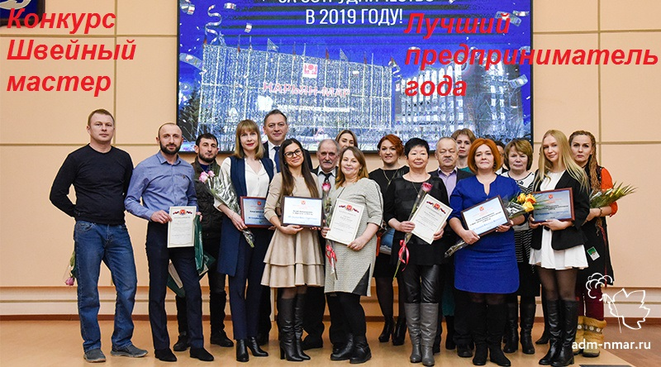
Муниципальная программа "Развитие предпринимательства в муниципальном образовании"
На реализацию подпрограммы в 2019 году было запланировано 4,3 млн.рублей. Освоение за отчетный год составило 4,2 млн.рублей или 97,7 %.
Предоставление грантов начинающим предпринимателям на создание собственного бизнеса;
Субсидия на возмещение части затрат по приобретению и доставке имущества, необходимого для осуществления предпринимательской деятельности;
Субсидия на возмещение части затрат по аренде нежилых помещений немуниципальной формы собственности, используемых субъектами малого и среднего предпринимательства;
Проведение конкурса швейного мастерства;
Субсидия на возмещение части затрат по подготовке, переподготовке и повышению квалификации кадров субъектов малого и среднего предпринимательства (включая работников);
Проведение конкурса "Лучший предприниматель года";
Организация сезонной торговли и летних кафе;
Обеспечение субъектам малого и среднего предпринимательства доступа к неиспользуемому муниципальному имуществу и т.д.
11
Администрация МО "Городской округ "Город Нарьян-Мар"

Slide 12
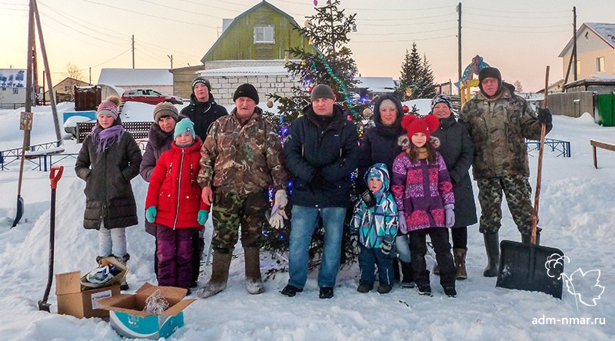
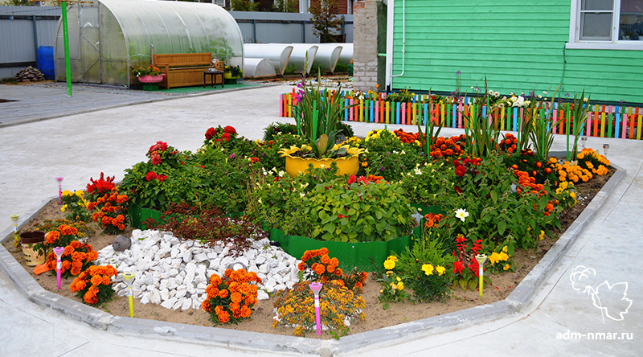
Муниципальная программа "Развитие институтов гражданского общества в муниципальном образовании"
Объем финансирования программы в 2019 году был запланирован в сумме 2,1 млн.руб., исполнение за отчетный год составило 1,9 млн.руб.или 90,5 %.
Оказание поддержки некоммерческим организациям
Предоставление ТОС грантов на реализацию социально значимых проектов;
Материальное поощрение председателей ТОС, работающих на общественных началах
Организация и проведение конкурса «Лучший ТОС»
Предоставление грантов в форме субсидий на организацию деятельности территориальных общественных самоуправлений и т.д.
12
Администрация МО "Городской округ "Город Нарьян-Мар"

Slide 13
Муниципальная программа "Повышение уровня жизнеобеспечения и безопасности жизнедеятельности населения муниципального образования"
В 2019 году было предусмотрено 725,7 млн.рублей, фактическое исполнение составило 609,7 млн.рублей или 84%.
Подпрограмма 1. "Организация благоприятных и безопасных условий для проживания граждан";
Подпрограмма 2. Обеспечение безопасности жизнедеятельности населения городского округа "Город Нарьян-Мар";
Подпрограмма 3. "Обеспечение безопасности эксплуатации автомобильных дорог местного значения и доступности общественных транспортных услуг";
Подпрограмма 4. "Обеспечение предоставления качественных услуг потребителям в сфере жилищно-коммунального хозяйства, степени устойчивости и надежности функционирования коммунальных систем на территории муниципального образования";
Подпрограмма 5."Обеспечение комфортных условий проживания на территории муниципального образования "Городской округ "Город Нарьян-Мар";
Подпрограмма 6 "Создание дополнительных условий для обеспечения жилищных прав граждан, проживающих в МО "Городской округ "Город Нарьян-Мар".
13
Администрация МО "Городской округ "Город Нарьян-Мар"

Slide 14
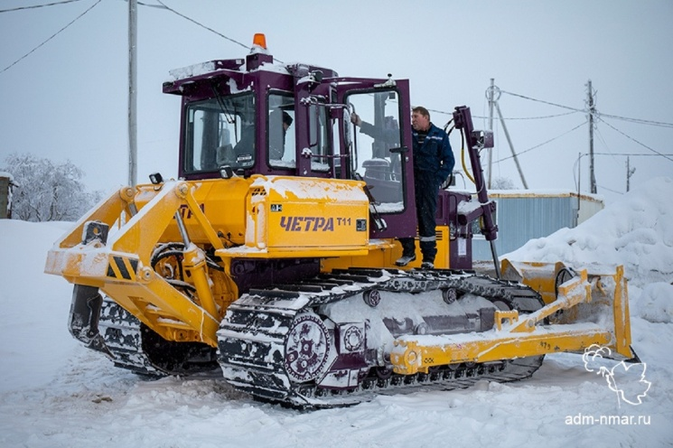
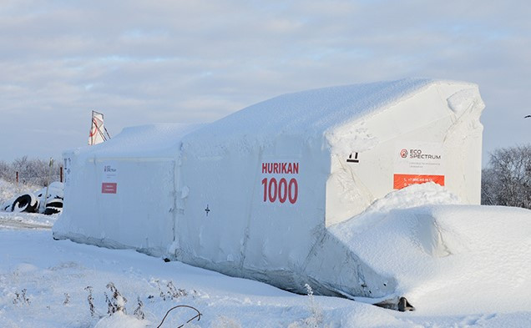
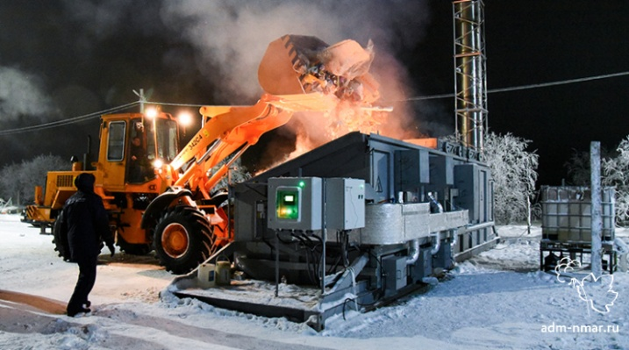
Подпрограмма 1. "Организация благоприятных и безопасных условий для проживания граждан"
Объем финансирования программы в 2019 году был запланирован в сумме 129,7 млн.руб., исполнение за отчетный год составило 103,9 млн.руб.или 80%.
Проведение мероприятий по сносу, домов, признанных в установленном порядке ветхими или аварийными и непригодными для проживания;
Приобретение оборудования для организации системы обращения с твердыми коммунальными отходами;
Устройство площадки на полигоне;
Модернизация системы энергоснабжения объекта размещения отходов;
Строительство канализационного коллектора от КГ1 до КНС в п. Новый г. Нарьян-Мара;
Выполнение работ по устройству уличного освещения объекта размещения отходов г. Нарьян-Мара и т.д.
14
Администрация МО "Городской округ "Город Нарьян-Мар"

Slide 15
Подпрограмма 2. Обеспечение безопасности жизнедеятельности населения городского округа "Город Нарьян-Мар"
Объем финансирования программы в 2019 году был запланирован в сумме 15 млн.руб., исполнение за отчетный год составило 13,9 млн.руб.или 92,6%.
Разработка и распространение среди населения памяток (листовок) о порядке действия при совершении в отношении них правонарушений, а также печатных изданий, направленных на противодействие идеологии терроризма и экстремизма;
Денежное поощрение членам народной дружины МО "Городской округ "Город Нарьян-Мар", участвующим в охране общественного порядка;
Выполнение работ по разработке (выравниванию) песка с целью защиты г. Нарьян-Мара от затопления паводковыми водами;
Создание муниципальной системы оповещения населения об опасностях и чрезвычайных ситуациях;
Приобретение оборудования для обеспечения пожарной безопасности;
Обеспечение первичных мер пожарной безопасности;
Капитальный ремонт пожарных водоемов и др.
15
Администрация МО "Городской округ "Город Нарьян-Мар"

Slide 16
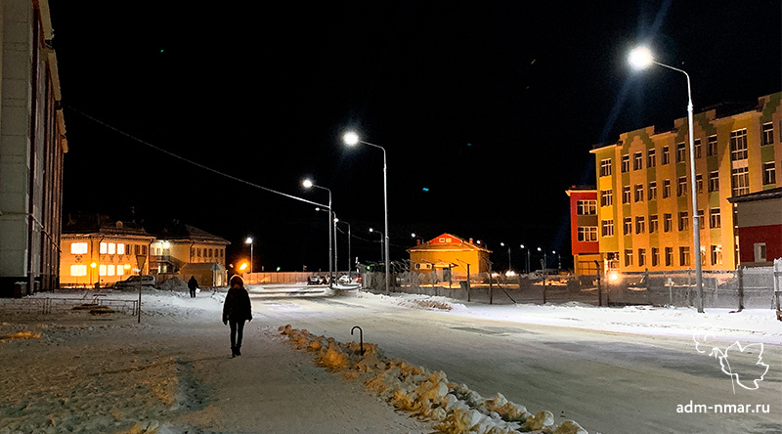
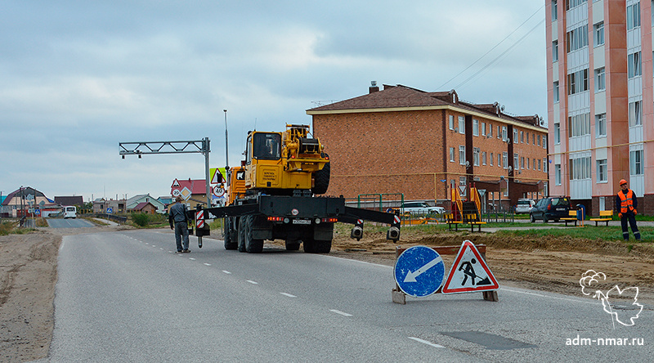
Подпрограмма 3. "Обеспечение безопасности эксплуатации автомобильных дорог местного значения и доступности общественных транспортных услуг"
в 2019 году было запланировано в сумме 278,0 млн.рублей исполнение составило 268,9 млн. рублей или 96,7 %.
Расходы на организацию транспортного обслуживания населения автомобильным транспортом по муниципальным маршрутам регулярных перевозок по регулируемым тарифам;
Приобретение техники для муниципальных предприятий;
Приобретение и установка, техническое обслуживание и сопровождение системы автоматизации ГЛОНАС;
Обустройство пешеходного перехода на автомобильной дороге по ул. им. С.Н. Калмыкова в г. Нарьян-Маре;
Обустройство тротуаров в районе дома № 3 по пр. им. капитана Матросова, в районе дома № 43А по ул. им. В.И.Ленина, ул. им. В.И. Ленина, д. 50, ул. Ненецкая по четной стороне, по ул. им. В.И. Ленина, д. 5 до ул. Первомайская, д. 34 г., по ул. Калмыкова;
Обустройство пешеходных переходов в районе образовательных организаций;
Внедрение системы автоматизированного управления наружным освещением на автомобильных дорогах;
Реконструкция ул. Авиаторов (1 этап), и др.
16
Администрация МО "Городской округ "Город Нарьян-Мар"

Slide 17
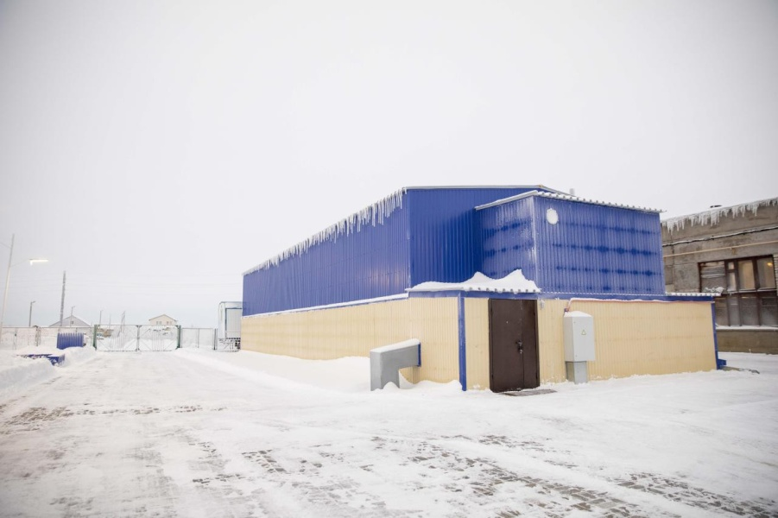
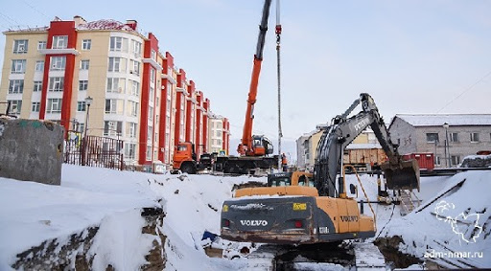
Подпрограмма 4. "Обеспечение предоставления качественных услуг потребителям в сфере жилищно-коммунального хозяйства, степени устойчивости и надежности функционирования коммунальных систем на территории муниципального образования"
Объем финансирования в 2019 году был запланирован в сумме 38,6 млн.руб. , исполнение за отчетный год составило 35,3 млн.руб. или 91,4%.
Капитальный ремонт сетей ТС, ГВС, ХВС;
Приобретение насосного оборудования, газового оборудования;
Капитальный ремонт канализационного колодца КК № 8 наружной канализации на перекрестке ул. Оленная и Ненецкая;
Капитальный ремонт участка сети канализации и др.
17
Администрация МО "Городской округ "Город Нарьян-Мар"

Slide 18
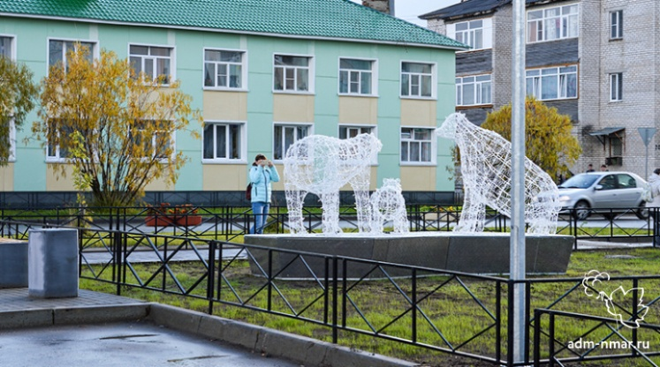
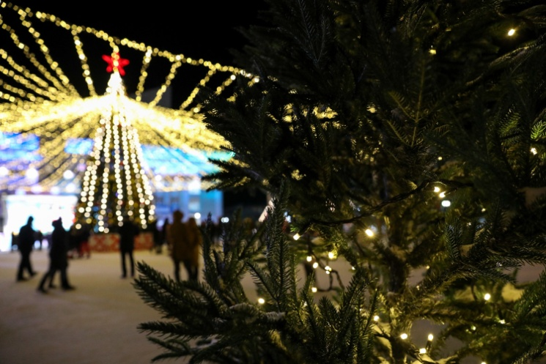
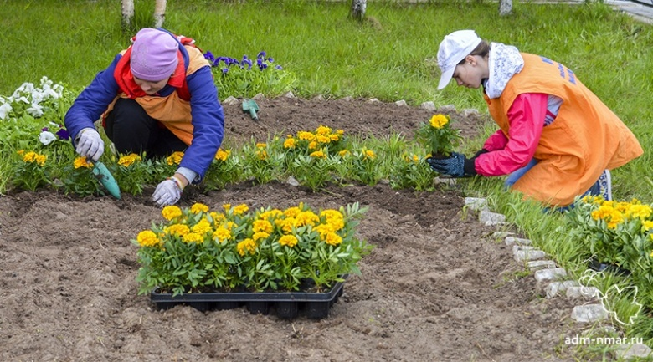
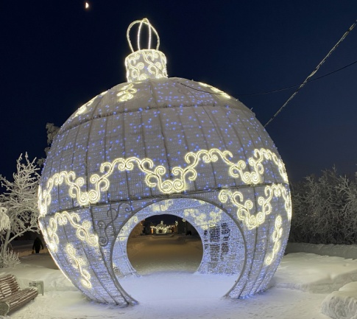
Подпрограмма 5 "Обеспечение комфортных условий проживания на территории муниципального образования "Городской округ "Город Нарьян-Мар"
Объем финансирования в 2019 году был запланирован в сумме 105,9 млн.руб. , исполнение за отчетный год составило 103,6 млн.руб. или 97,8%
Организация освещения улиц;
Уборка территории;
Организация благоустройства и озеленения;
Обустройство территории между домами № 19 и № 21 по ул. Ленина;
Устройство покрытия из брусчатки в районе дома № 44 по ул. Ленина;
Устройство площадок для выгула собак в городе Нарьян-Маре;
Приобретение и установка элементов праздничного и тематического оформления города Нарьян-Мара;
Устройство тротуаров с автостоянкой между многоквартирным домом № 29 по ул. Ленина и школой № 1;
Ликвидация несанкционированных свалок и др.
18
Администрация МО "Городской округ "Город Нарьян-Мар"

Slide 19
Подпрограмма 6 "Создание дополнительных условий для обеспечения жилищных прав граждан, проживающих в городе Нарьян-Мар
Объем финансирования в 2019 году был запланирован в сумме 158,6 млн.руб. , исполнение за отчетный год составило 83,3 млн.руб. или 65,3%
Реализация мероприятий по обеспечению жильем молодых семей;
Жилищные компенсационные выплаты по оплате процентов за пользование кредитом на приобретение (строительство) жилья;
Осуществление отдельных государственных полномочий по предоставлению гражданам компенсационных выплат в целях создания дополнительных условий для расселения граждан из жилых помещений в домах, признанных аварийными.
19
Администрация МО "Городской округ "Город Нарьян-Мар"

Slide 20
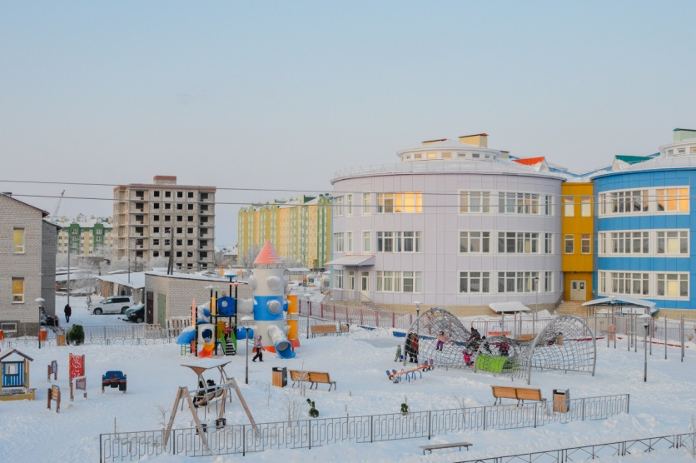
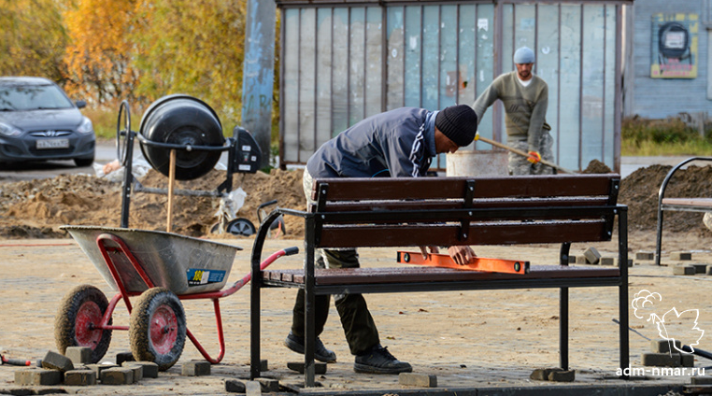
Муниципальная программа "Формирование комфортной городской среды в муниципальном образовании"
В 2019 году было предусмотрено 66,6 млн.рублей, фактическое исполнение составило 65,1 млн.рублей или 97,7%.
Устройство спортивной игровой площадки по пер. Рождественский в районе д. 16;
Обустройство общественной территории на пересечении ул. Ненецкой и ул. Смидовича в районе Центра занятости;
Обустройство общественной территории в районе средней школы № 5;
Благоустройство общественной территории в районе строения № 6 по ул. им. В.И.Ленина в городе Нарьян-Маре;
Благоустройство территории в районе д. № 42 по ул. им. 60 лет Октября;
Благоустройство территории дома № 5 по улице им. В.И. Ленина;
Обустройство городского парка в районе ул. Юбилейная в г. Нарьян-Маре;
Благоустройство территории сквера по ул. Выучейского и др.
20
Администрация МО "Городской округ "Город Нарьян-Мар"

Slide 21
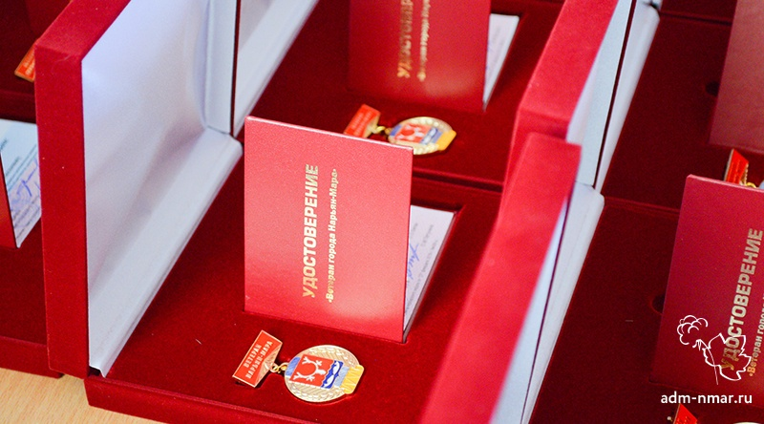
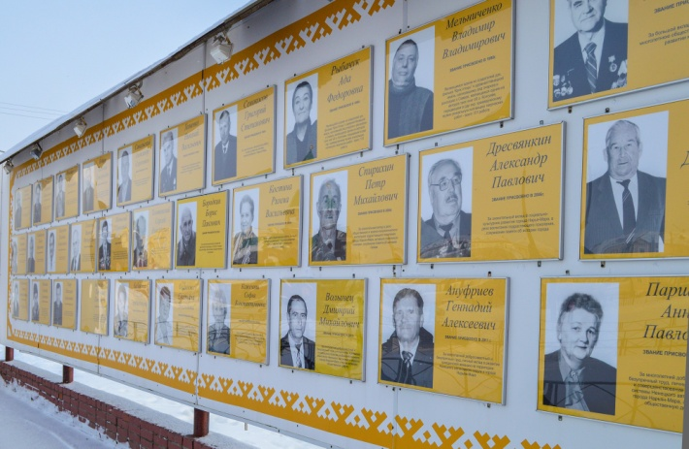
Муниципальная программа "Поддержка отдельных категорий граждан муниципального образования"
В 2019 году было предусмотрено 38,4 млн.рублей, фактическое исполнение составило 38,0 млн.рублей или 99%.
Единовременная денежная выплата гражданам, которые награждаются Почетной грамотой МО "Городской округ "Город Нарьян-Мар";
Единовременная денежная выплата гражданам, которым присваивается звание "Ветеран города Нарьян-Мара";
Выплаты гражданам, которым присвоено звание "Почетный гражданин города Нарьян-Мара";
Выплаты гражданам, награжденным знаком отличия "За заслуги перед городом Нарьян-Маром";
Подписка на общественно-политическую газету Ненецкого автономного округа "Няръяна вындер" лицам, имеющим право на бесплатную подписку";
Единовременная материальная помощь;
Пенсии за выслугу лет лицам, замещавшим должности муниципальной службы в муниципальном образовании "Городской округ "Город Нарьян-Мар".
21
Администрация МО "Городской округ "Город Нарьян-Мар"

Slide 22
"бюджет для граждан"
http://adm-nmar.ru
Главная
Гражданам
Бюджет для граждан
Основные термины и понятия
Общественное участие
Прогноз социально-экономического развития
Бюджет МО "Городской округ "Город Нарьян-Мар"
Годовой отчет об исполнении бюджета
Решения Совета городского округа
Текущее исполнение бюджета
Контактная информация для граждан
Обратная связь
Публичные слушания
22
Администрация МО "Городской округ "Город Нарьян-Мар"

Slide 23
Контактная информация для граждан
График работы: пн-пт с 8:30 до 17:30; обед с 12:30 до 13:30; сб,вс- выходной день.
№ | Наименование должности | ФИО | № кабинета | Телефон
1. | Заместитель главы Администрации МО "Городской округ "Город Нарьян-Мар" по экономике и финансам | Жукова Ольга Владимировна | 13 (2 этаж) | 4-23-19
2. | Начальник Управления финансов администрации МО "Городской округ "Город Нарьян-Мар" | Захарова Марина Анатольевна | 24 (3 этаж) | 4-53-82
почтовый адрес: 166000, Ненецкий автономный округ, г. Нарьян-Мар, ул. Ленина, 12
электронный адрес: gorfinup@adm-nmar.ru
сайт: www.adm-nmar.ru

